Slide 1



Виртуальная книжная выставка библиотеки СКГУ им. М. Козыбаева

Slide 2
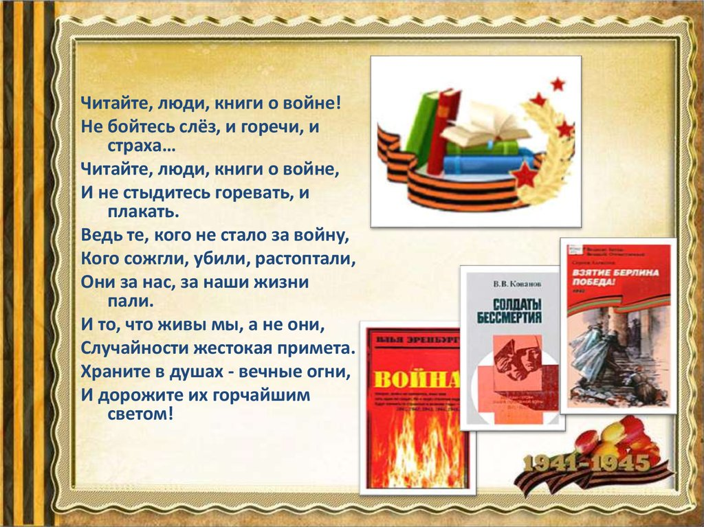
Виртуальная книжная выставка библиотеки СКГУ им. М. Козыбаева

Slide 3



Борис Николаевич Полевой
(1908—1981)
Это волнующая история о лётчике Алексее Маресьеве (в книге — Мересьев). Повесть о настоящем Герое Советского Союза, самолёт которого был сбит в воздушном бою. Герой оказывается в лесу без еды и воды, а позже, в госпитале, ему ампутируют обе ноги. Но это не мешает Мересьеву вернуться к прежней жизни и продолжить летать на самолёте-истребителе. Лётчик Мересьев — сильный, смелый человек, своим подвигом он показывает, как можно остаться Настоящим человеком в самых нечеловеческих условиях.
Виртуальная книжная выставка библиотеки СКГУ им. М. Козыбаева

Slide 4
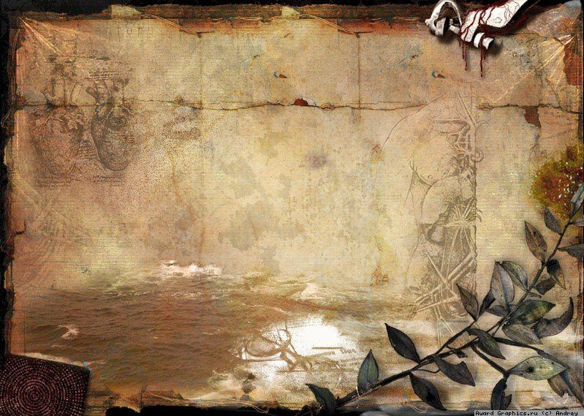

Михаил Шолохов:
Они сражались за Родину
Роман выдающегося мастера литературы посвящен героическому подвигу советского народа в Великой Отечественной войне. В нем рассказано о нескольких днях жестоких боев, когда под непрерывными бомбежками и танковыми атаками фашистов стояла насмерть горсточка храбрецов. Эти люди - ярких характеров, разные по профессии, возрасту, темпераменту и национальности - в коротких передышках между боями говорят о войне и ее уроках, с юмором и подначками вспоминают мирную жизнь…
Виртуальная книжная выставка библиотеки СКГУ им. М. Козыбаева

Slide 5


Михаил Павлович Сухачев
Дети блокады
Повесть рассказывает о блокаде Ленинграда в годы Великой. Герои книги, – дети блокадного Ленинграда, Витя Стогов и его друзья, – тушили на чердаках зажигательные бомбы, ловили сигнальщиков-диверсантов, помогали людям выстоять. Любовь к Родине, стойкость, мужество, самоотверженность – вот главные черты этих ребят, благодаря которым они выдержали нечеловеческие испытания.
Виртуальная книжная выставка библиотеки СКГУ им. М. Козыбаева

Slide 6


Юрий Рубцов:
Потаенные страницы Великой Отечественной войны
С многих страниц истории Великой Отечественной войны, несмотря на семь с лишним десятилетий, минувших со дня ее окончания, до сих пор не сброшен покров тайны. И чтобы правда о самых тяжелых и драматических страницах истории войны пробилась к свету - нужны и время, и подходящая общественная атмосфера, и большие сознательные усилия исследователей.
В новой книге Ю.В. Рубцова рассказывается о репрессиях в Красной армии накануне войны и в самом ее начале; доказывается, что факта измены на Западном фронте в начале войны не было; показывается роль заградительных отрядов и организация партизанского движения в тылу врага.
Виртуальная книжная выставка библиотеки СКГУ им. М. Козыбаева

Slide 7
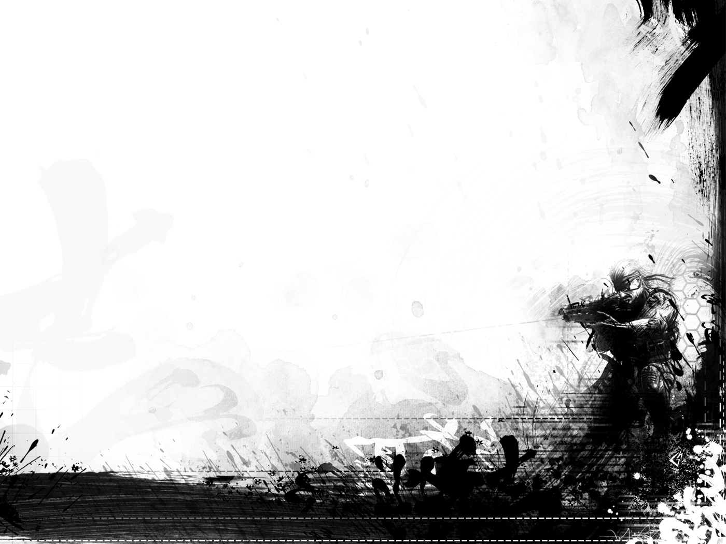
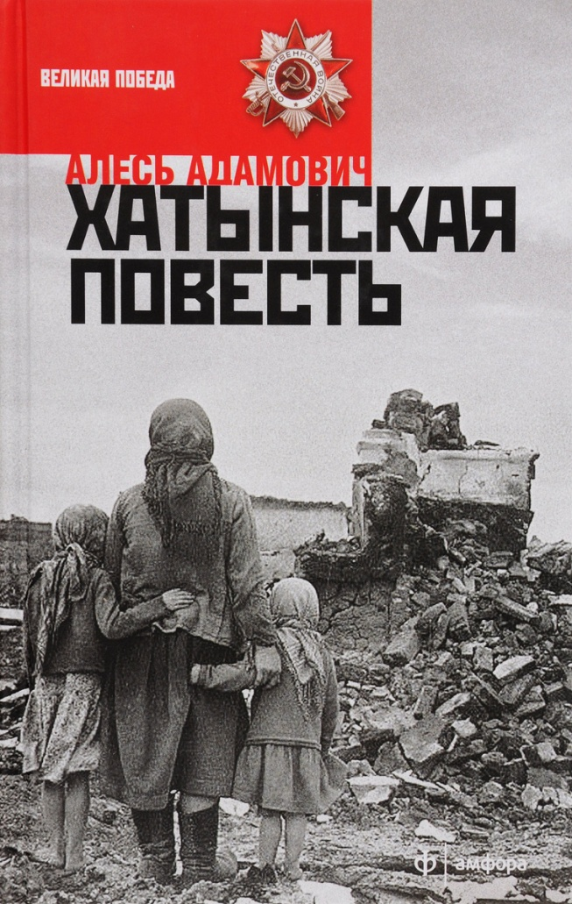
Алесь Адамович
«Хатынская повесть» известного белорусского писателя Алеся Адамовича — участника партизанского движения в Великой Отечественной войне в оккупированной Белоруссии — это талантливо воплощённая память войны, повесть-напоминание и повесть-предупреждение от того, кто пережил войну. Она учит человечество самой элементарной из истин — только не щадя своей жизни, можно отстоять свободу и победить врага
Виртуальная книжная выставка библиотеки СКГУ им. М. Козыбаева

Slide 8


Виктор Курочкин
На войне как на войне
Младший лейтенант Саня Малешкин очень переживал, что ему пока так и не пришлось отличиться в бою, что экипаж самоходки не очень считается с ним как с командиром, что комбат его недолюбливает. Но все страхи пропали, когда им действительно пришлось вступить в бой.
Виртуальная книжная выставка библиотеки СКГУ им. М. Козыбаева

Slide 9



Уникальная иллюстрированная энциклопедия ведущих военных историков. Самый полный иллюстрированный путеводитель по событиям 1941-1945 гг.
Великая Отечественная до сих пор остается во многом "Неизвестной войной". Несмотря на большое количество книг об отдельных сражениях, самую кровопролитную войну в истории человечества нельзя осмыслить фрагментарно - только лишь охватив единым взглядом. Эта книга впервые предоставляет такую возможность. Это не просто хроника боевых действий, начиная с 22 июня 1941 года и заканчивая победным маем 45-го и капитуляцией Японии, а грандиозная панорама, позволяющая разглядеть Великую Отечественную войну целиком, объемно, не только в мельчайших деталях, но и во всем ее подлинном трагизме и величии.
Виртуальная книжная выставка библиотеки СКГУ им. М. Козыбаева

Slide 10


Рыбаков А.Н.
"Неизвестный солдат"
Восемнадцатилетний Сережа Крашенинников (по прозвищу Крош) — главный герой повести отправляется из Москвы в деревню к дедушке, где находит себе временную работу — помогает в строительстве автодороги. При прокладке дорогие рабочие обнаруживают могилу неизвестного солдата. И Крош не остается равнодушным — он хочет найти родственников погибшего воина.
Виртуальная книжная выставка библиотеки СКГУ им. М. Козыбаева

Slide 11


Тимур Бортаковский:
Остаться в живых!
Неизвестные страницы Великой Отечественной
Много славных подвигов было совершено советскими солдатами и офицерами в годы Великой Отечественной войны 1941-1945 годов. Небывалые примеры храбрости, мужества и героизма проявили они в борьбе за свободу и независимость нашей Родины. Это были представители всех наций и народностей, населявших нашу страну.
Ни одна армия мира не может похвастаться таким количеством подвигов, совершенных во имя Родины.
Идя на акт самопожертвования, мало кто из советских воинов думал о сохранении своей жизни. Да и разве возможно выжить, когда ты бросаешься грудью на извергающий огненный свинец пулемет? Или, когда в порыве отчаяния направляешь горящий самолет на вражескую колонну танков? Но даже в таких, казалось бы, безвыходных ситуациях случалось чудо и смерть отступала. О тех, кто должен был погибнуть, но выжил, всем смертям назло, и будет вестись рассказ в этой книге.
Виртуальная книжная выставка библиотеки СКГУ им. М. Козыбаева

Slide 12
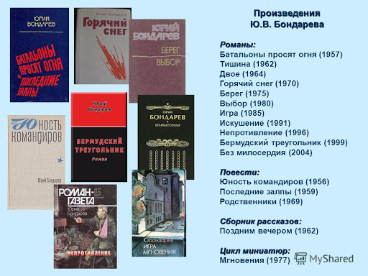

Виртуальная книжная выставка библиотеки СКГУ им. М. Козыбаева

Slide 13


Виртуальная книжная выставка библиотеки СКГУ им. М. Козыбаева

Slide 14
Уважаемые пользователи!
Предлагаем вашему вниманию список книг, написанных в разное время о людях и событиях тех далёких лет (1941-1945гг)
Алексеев, С. П. Сто рассказов о войне [Текст]: рассказы / С. П. Алексеев ; худож. Ю. Ребров. – 2-е изд., доп. – М.: Молодая гвардия, 1984. – 223 с., ил.
Алексеев, С. П. От Москвы до Берлина [Текст]: рассказы о Великой Отечественной войне / С. П. Алексеев. – М.: Астрель: Владимир: ВКТ, 2010. – 416 с.
Ананьев, А. Танки идут ромбом [Текст]: роман / А. Ананьев. – М.: Воениздат, 1963. – 200 с.
Апатенко, Н. П. Быль о неизвестных солдатах [Текст]: роман / Н. П. Апатенко. – Ростов н/Д.: Феникс, 2008. – 763 с.
Астафьев, В. П. Прокляты и убиты [Текст]: роман / В. Астафьев. – М.: Эксмо, 2009. – 800 с.
Бакланов, Г. Я. Июль 41 года; Навеки двенадцатилетние [Текст]: роман, повесть / Г. Я. Бакланов. – М.: «Центр книги» ВГБИЛ им. М. И. Рудомино, 2009. – 368 с.
Бакланов, Г. Я. Пядь земли [Текст]: повесть / Г. Я. Бакланов. – М.: Советский писатель, 1960. – 256 с.
Баруздин, С. А. Повторение пройденного [Текст]: роман / С. А. Баруздин; рис. А. Лурье. – М.: Детская литература, 1988. – 288 с.
Бондарев, Ю. В. Горячий снег [Текст]: роман / Ю. В. Бондарев. – М.: АСТ: ООО «Транзиткнига», 2004. – 413 с.
Бортников, С. Путь командарма [Текст]: повести / С. Бортников. – М.: Вече, 2013. – 304 с.
Брянцев, Г. М. По ту сторону фронта [Текст]: роман / Г. М. Брянцев. – М.: Вече, 2008. – 416 с.
Васильев, Б. А зори здесь тихие [Текст]: повесть / Б. Васильев; худож. П. Пинкисевич. – М.: Детская литература, 1987. – 141 с.
Васильев, Б. Л. Аты-баты, шли солдаты [Текст]: повести, киносценарий / Б. Л. Васильев. – М.: Вагриус, 2007. – 400 с.
Володарский, Э. Я. Штрафбат [Текст]: роман / Э. Я. Володарский. – М.: Вагриус, 2005. – 382 с.
Гранин, Д. Мой лейтенант [Текст]: роман / Д. Гранин. – М.: Эксмо, 2013. – 288 с.
Казакевич, Э. Г. Звезда; Сердце друга [Текст]: повести / Э. Г. Казакевич. – М.: АСТ: Транзиткнига, 2004. – 477 с.
Катаев, В. П. Сын полка [Текст]: повесть / В. П. Катаев. – Душанбе: Маориф, 1985. – 256 с.
Кожевников, В. Щит и меч [Текст]: роман / В. Кожевников. – СПб.: Азбука, 2014. – 1216 с.
Меркурьев, Г. Конец операции «Остайнзатц» [Текст]: повесть / Г. Меркурьев, Г. Савин. – М.: Московский рабочий, 1974. – 168 с.
Некрасов, В. П. В окопах Сталинграда [Текст]: повесть / В. П. Некрасов. – М.: РАГС, 2005. – 272 с.
Приставкин, А. И. Ночевала тучка золотая [Текст]: повесть / А. И. Приставкин. – М.: Правда, 1990. – 464 с.
Сушинский, Б. И. До последнего солдата [Текст]: роман / Б. И. Сушинский. – М.: Вече, 2009. – 416 с.
Савицкий, Г. Танковые засады. «Бронебойным, огонь!» [Текст]: роман / Г. Савицкий. – М.: Эксмо, 2014. – 288 с.
Стаднюк, И. Ф. Война [Текст]: роман / И. Ф. Стаднюк. – М.: Воениздат, 1987. – 651 с.
Симонов, К. М. Живые и мертвые [Текст]: роман / К. М. Симонов. – М.: Советский писатель, 1985. – 384 с.
Семенов, Ю. С. Семнадцать мгновений весны [Текст]: роман / Ю. Семенов. – М.: АСТ: Олимп, 2008. – 284 с.
Твардовский, А. Василий Тёркин [Текст]: поэма / А. Твардовский. – М.: Вагриус, 2004. – 190 с.
Тургенев, А. Спать и верить [Текст]: блокадный роман / А. Тургенев. – М.: Эксмо, 2008. – 384 с.
Шолохов, М. А. Они сражались за Родину [Текст]: роман / М. А. Шолохов. – Краснодар, 1982. – 333 с.
Шпанов, Н. Война «невидимок»: Последняя схватка [Текст]: роман / Н. Шпанов. – М.: Вече, 2009. – 336 с.

Slide 15


